Slide 1
আজকের ক্লাসে সবাইকে শুভেচ্ছা

Slide 2
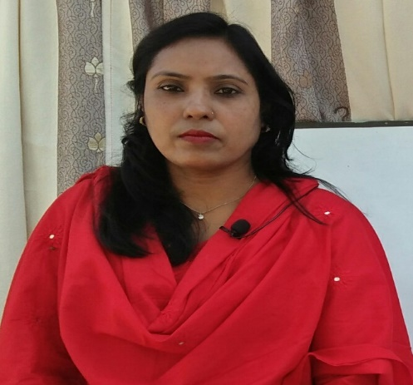
পরিচিতি
পাঠ পরিচিতি
শ্রেনিঃ ৫ম
বিষয়ঃ আমার বাংলা বই
মূলপাঠঃ অবাক জলপান
বিশেষ পাঠঃ নাঃ একটু ----- চাকরি করে।
পৃষ্ঠাঃ ৬৪-৬৫
সময়ঃ ৪০ মিনিট
শিক্ষক পরিচিতি
মোছাঃ মার্জুয়ারা বেগম
প্রধান শিক্ষক
দক্ষিণ বালাপাড়া সরকারি প্রাথমিক বিদ্যালয়
ডিমলা, নীলফামারি।
Email: marjuara1982@gmail.com

Slide 3
এসো ভিডিও দেখিঃ

Slide 4
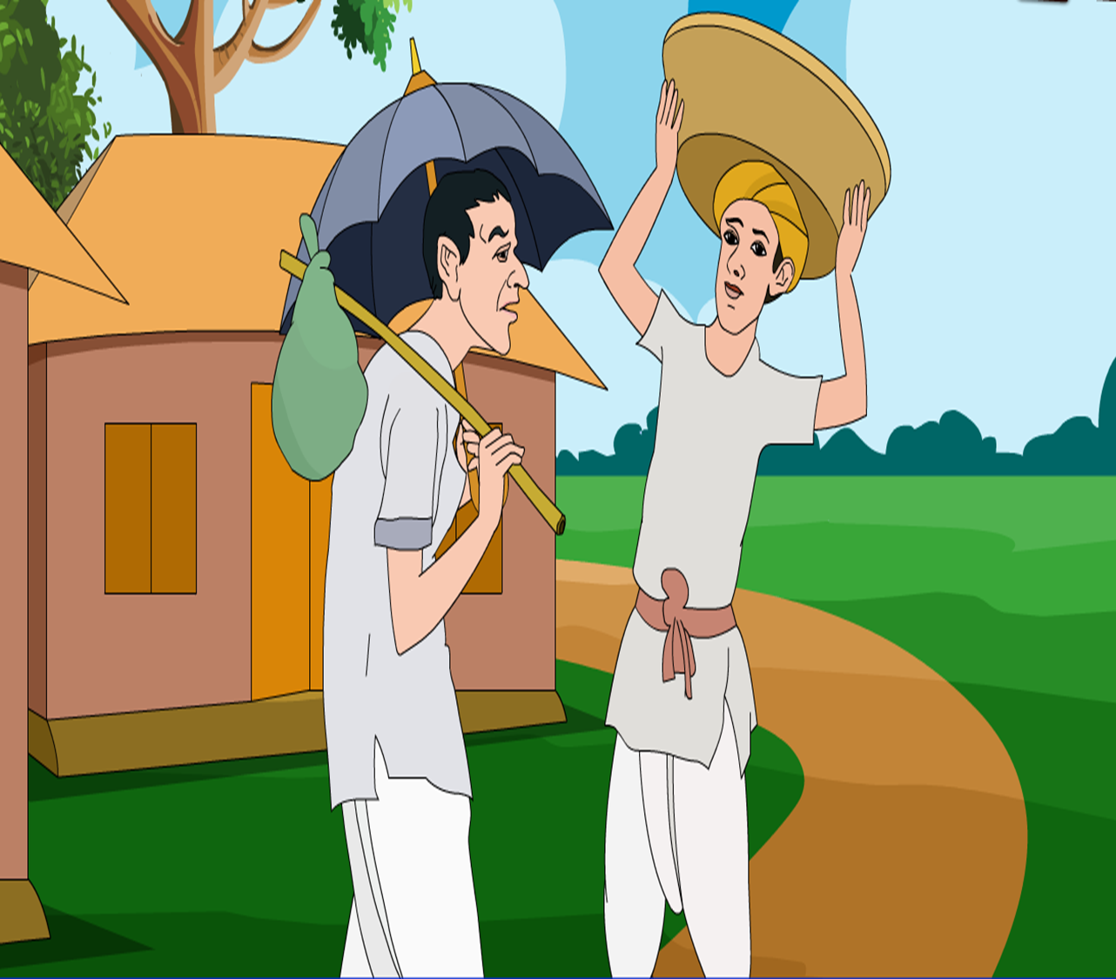

Slide 5
শিখনফল
পাঠ্যবই
শিক্ষাক্রম
এই পাঠশেষে শিক্ষার্থীরাঃ

Slide 6
নতুন শব্দ খুঁজে বের করি এবং অর্থ বলিঃ
গেরস্ত = গৃহস্থ ।
খামাখা = অযথা ।
বরকন্দাজ = পাহারাদার ।
অস্থির = চঞ্চল

Slide 10
বিপরীত শব্দঃ
মূল শব্দ | বিপরীত শব্দ
জল | স্থল
বড় | ছোট
অবাক | সবাক
চাওয়া | পাওয়া

Slide 11
নিচের প্রশ্নগুলোর উত্তর দাও
১) পথিক জল পান করতে ব্যস্ত ছিল কেন?
২) পথিক ঝুড়িওয়ালার কাছে কী চেয়েছিল?
৩) খাবার জল কাকে বলে?

Slide 12
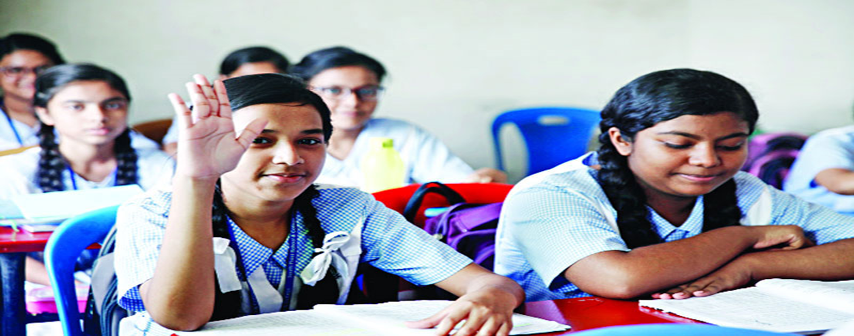
মূল্যায়ন
১। পথিক ঝুড়িওয়ালার কাছে কী চেয়েছিল?
২। খাবার জল কাকে বলে?

Slide 13
বাড়ির কাজ
১। পথিক সম্পর্কে পাঁচতি বাক্য লিখে আনবে ।

Slide 14
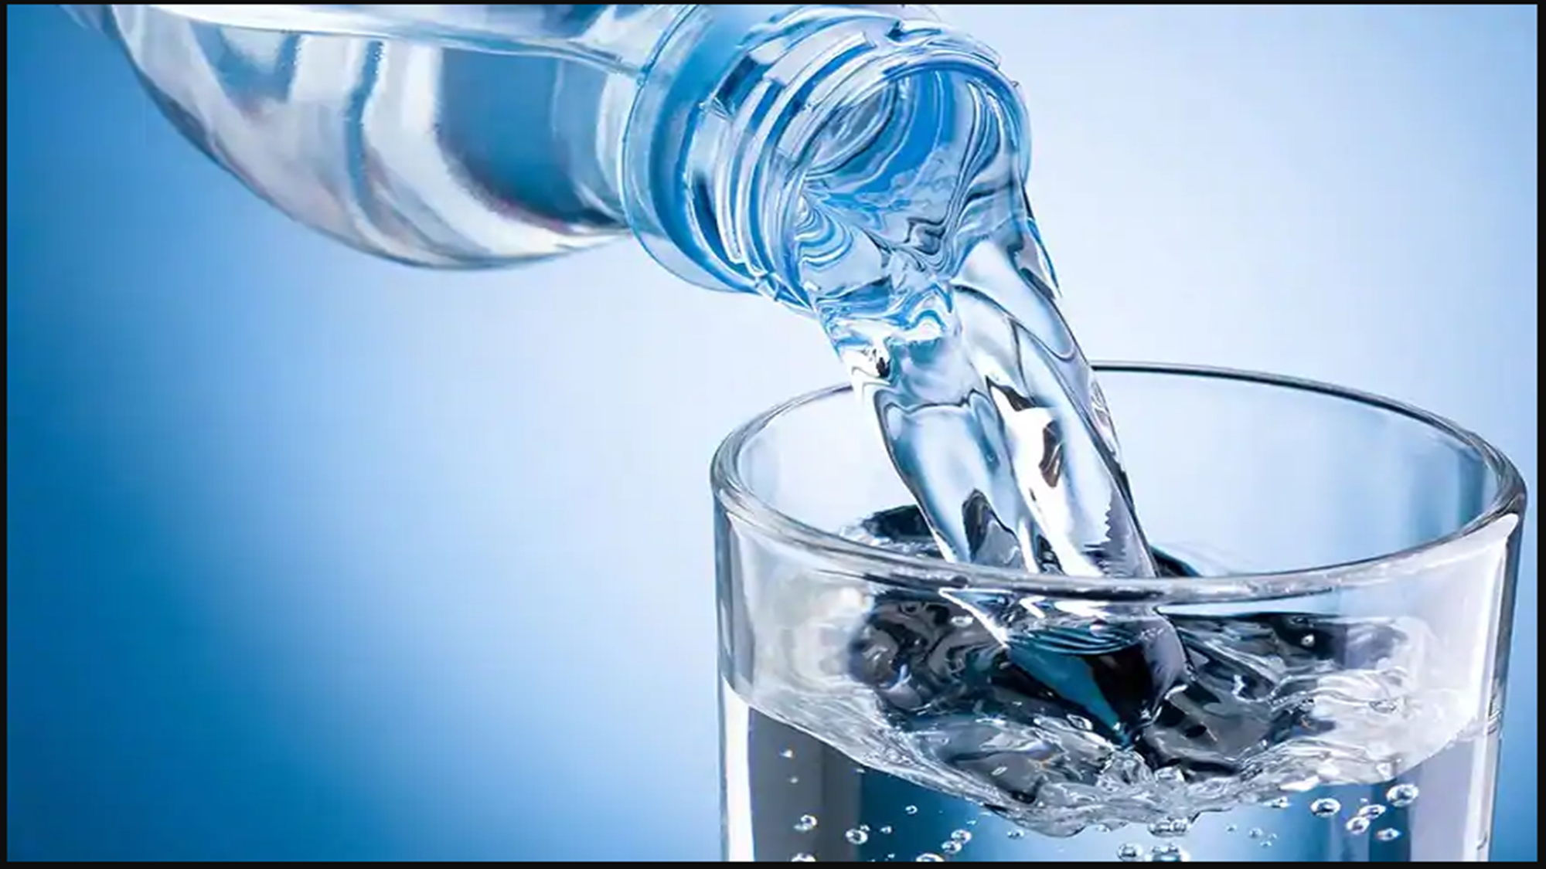
সবাইকে ধন্যবাদ

